Slide 1


MySQL基础运维培训
泛微培训服务中心
时长: 00:23'09''
难度:★★★★

Slide 2
01
安装与使用
02
备份与恢复
目录
03
资料库介绍
CONTENTS
04
重要说明

Slide 3
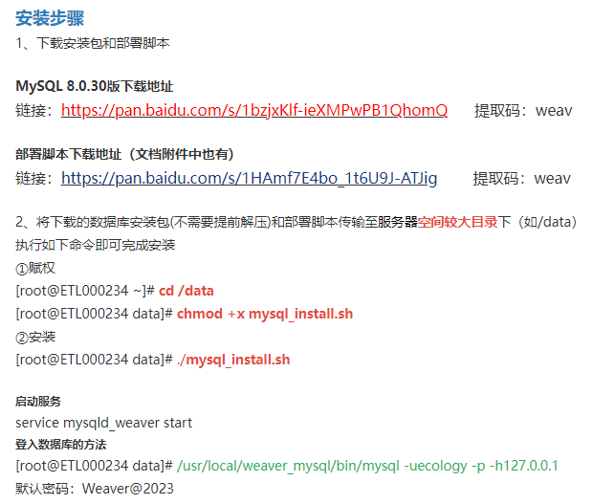
安装与使用
一键安装更方便（推荐） Linux一键安装手册（见附件）

Slide 4
安装与使用
其他安装方式介绍： MySQL相关知识
glibc安装方式更灵活，但步骤较多
rpm安装方式较简单，需要配置yum环境
Windows使用msi的安装方式
不管哪种安装方式安装，确保下面的五个参数已修改才能对接Ecology
lower_case_table_names=1
log_bin_trust_function_creators=1
sql_mode=NO_ENGINE_SUBSTITUTION,STRICT_TRANS_TABLES
transaction_isolation=READ-COMMITTED
group_concat_max_len=102400

Slide 5
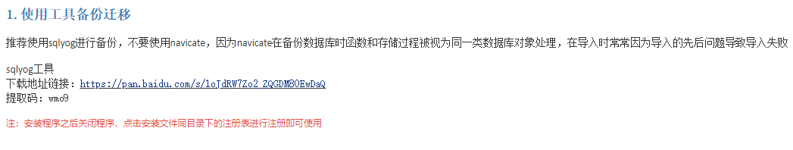
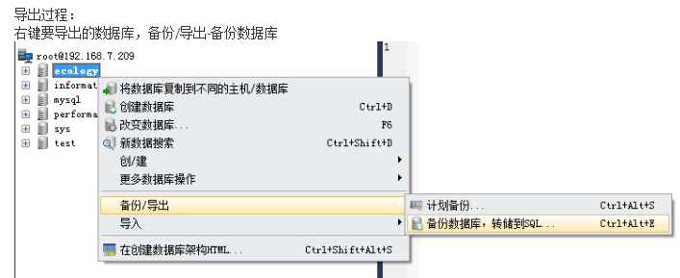
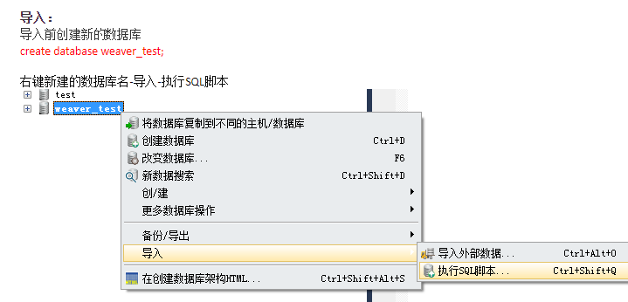
备份与恢复
相关手册：MySQL备份恢复手册（见附件）
关键点：
新环境也要按我们手册安装
新旧环境的用户名保持一致

Slide 6
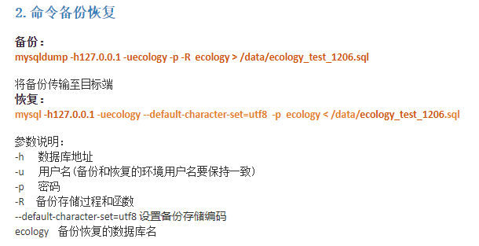
备份与恢复
相关手册：MySQL备份恢复手册（见附件）
关键点：
新环境也要按我们手册安装
新旧环境的用户名保持一致

Slide 7
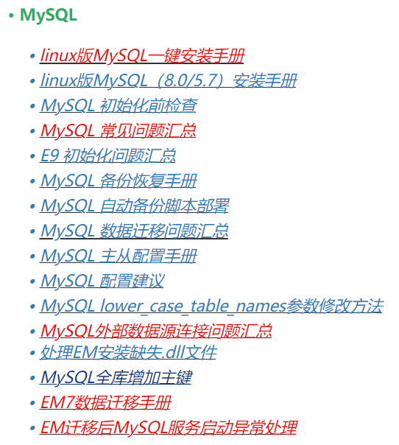
资料库介绍

Slide 8
重要说明
数据库运维规范提示
一定要做好数据库自动备份，且定期的检查备份产生的情况
任何修改删除数据的操作，一定先备份再操作
任何情况下，不要轻易修改或删除数据库的底层文件
定期检查服务的磁盘情况
数据库的安装和备份恢复一定要严格安装我们手册执行

Slide 9



感谢您的信任与支持！
我们始终努力提供好用的移动办公平台
志达宇泛 见著于微

